Slide 1

感情表現の訓練を目的とした 人とロボットのインタラクション
佐賀大学 理工学部 理工学科
知能情報システム工学コース
19238901 明石 華実
指導教員：福田 修 教授，Yeoh Wen Liang プロジェクト助教

Slide 2





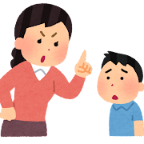


背景
思い通りに感情を表現することは簡単ではない²
感情表現
満足度
高
心が通う
コミュニケーション
情動伝染¹
満足度 上昇
豊
1Hatfield E, Cacioppo JT, Rapson RL. Emotional contagion. Curr Dir Psychol Sci, 2: 96–99, 1993
2表情によるコミュニケーション https://aogakuplus.jp/column/new_communication_style_20201218_01/
感情表現
Notes:
コミュニケーションに感情は不可欠．
感情表現
↓
感情が伝染
↓
相手から期待されるフィードバック
↓
インタラクション・コミュニケーションの満足度が上昇

Slide 3

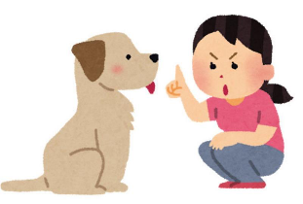
目的
思い通りに感情を表現することは簡単ではない²
感情表現に基づき人とインタラクションする
ロボットを開発する．
日常的に感情の表現をトレーニング

Slide 4
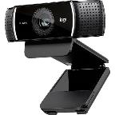
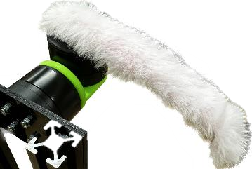
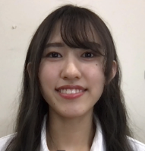




システムの概要
人
ロボット
Camera
感情表現
行動・反応
感情表現に基づくインタラクションを設計
4

Slide 5
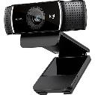


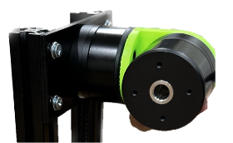
感情推定とロボットの制御
表情の計測
撮影
Logicool C922n
感情の推定
感情推定
AWS Rekogniton
ロボット制御
Motor 2
Motor 1
制御
KeiganMotor

Slide 6
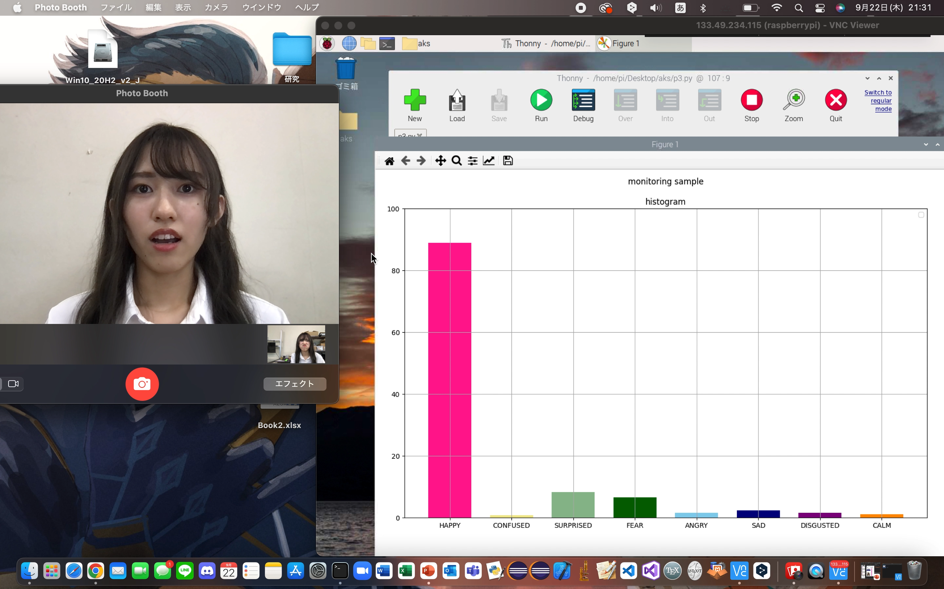

計測画像からの表情の認識
感情
感情推定結果
100
SURPRISED
SAD
HAPPY
80
60
40
カメラ映像
20
0
HAPPY
CONFUSED
SURPRISED
FEAR
ANGRY
SAD
DISGUSTED
CALM
Notes:
認識と可視化を用いて検証実験を行いました．

Slide 7
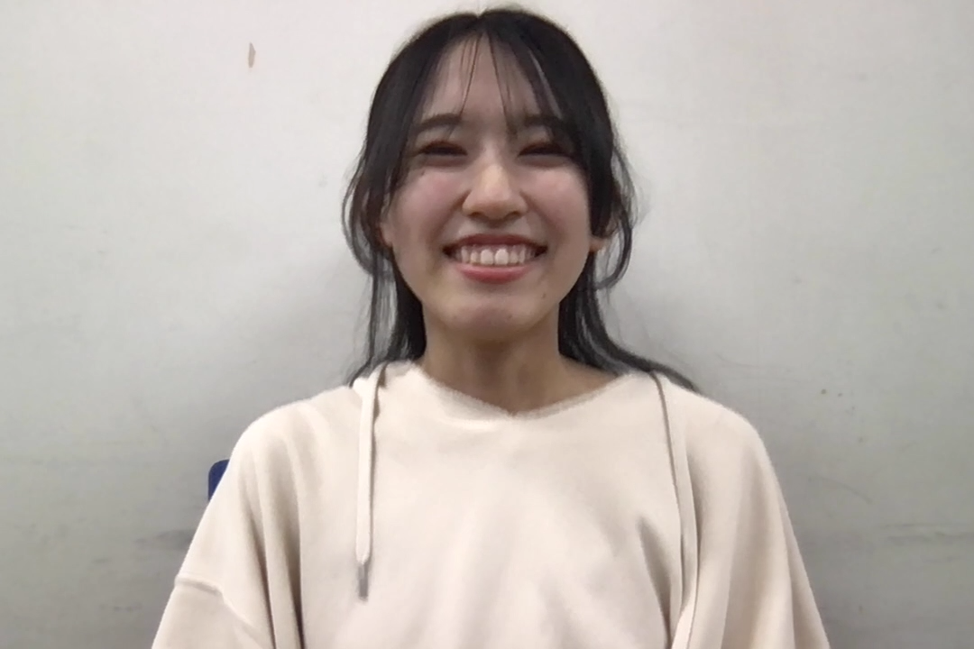
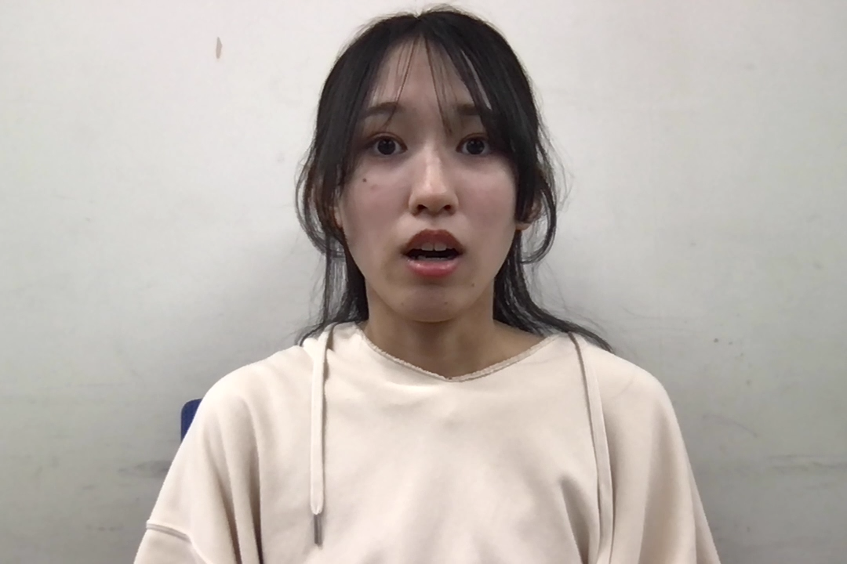
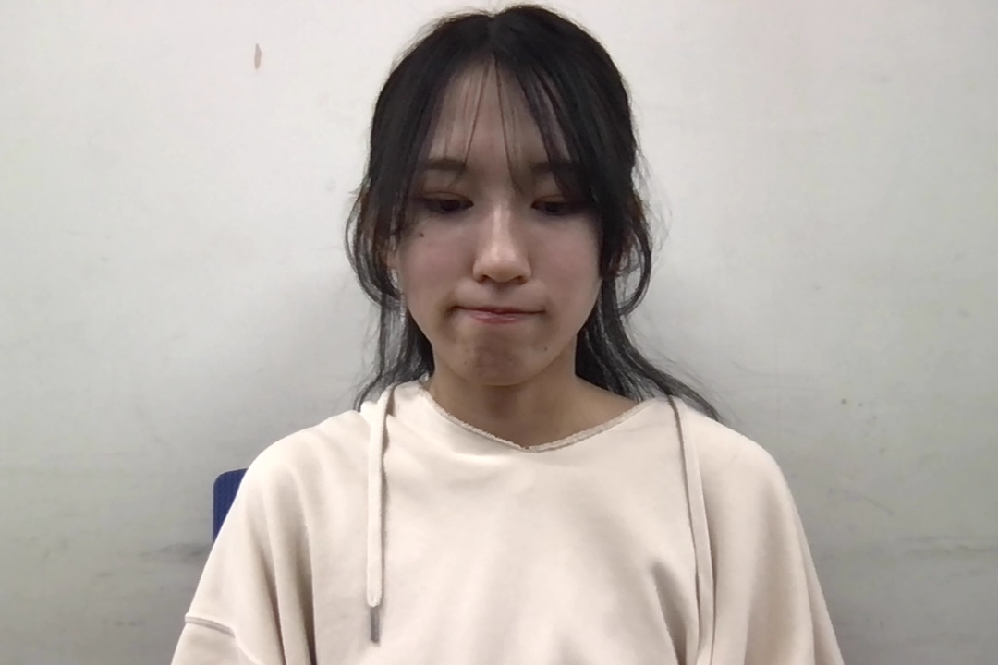
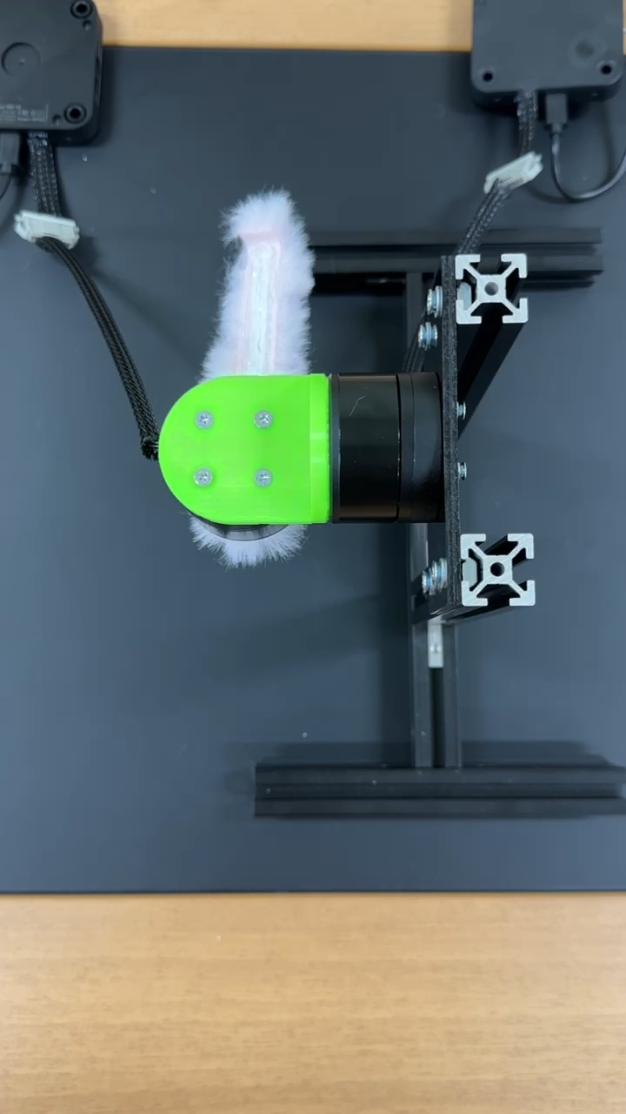



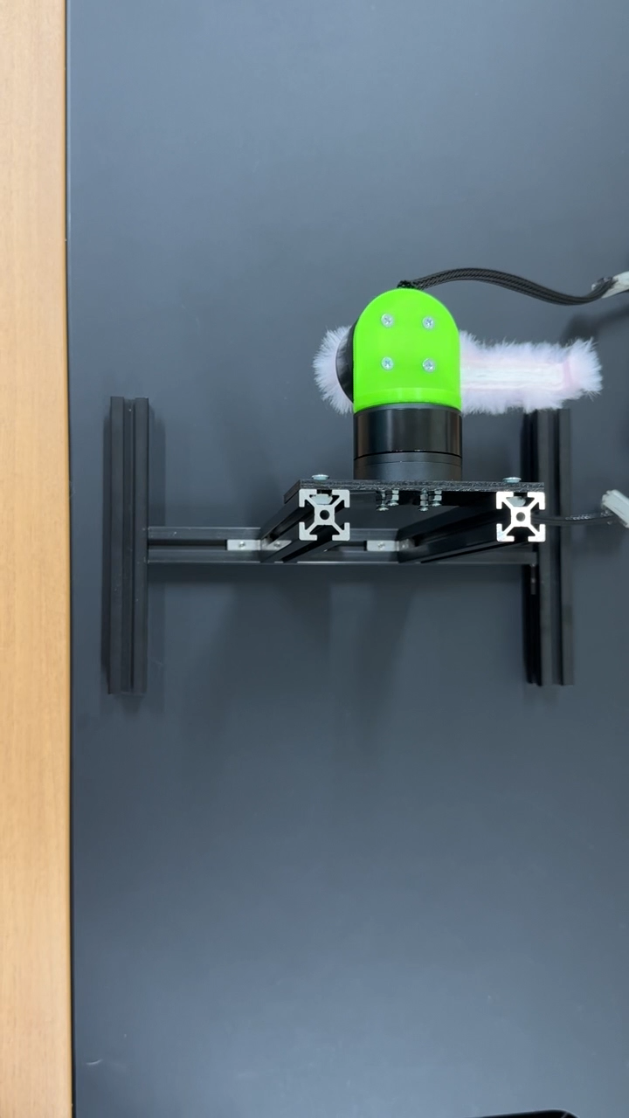
感情に基づいた動作の制御
HAPPY
SURPRISED
SAD

Slide 8
基礎実験
感情推定 と 練習効果
01
表情からの感情推定と練習効果
感情推定 の 相関
02
「AI」と「人間」との感情推定の相関
トレーニング の 効果
03
ロボットを用いたトレーニング効果

Slide 9
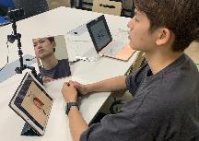
基礎実験
感情推定 と 練習効果
01
表情からの感情推定と練習効果
感情推定 の 相関
02
「AI」と「人間」との感情推定の相関
トレーニング の 効果
03
ロボットを用いたトレーニング効果

Slide 10
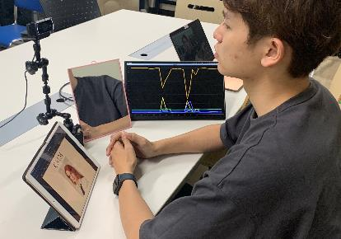
条件
目的
練習による認識精度の向上を明らかにする
通常
練習
鏡，見本 など
評価
感情推定 など
対象
- 20代男性 1名
- 表情のみで感情を表現
- 指定される感情は 8 種類 × 3 セット
環境
PC
Camera
Mirror
Monitor
Emotion
Sample

Slide 11
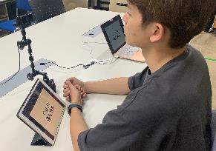
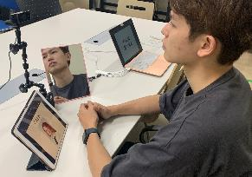

各環境下での正解率
Mirror
Monitor
基礎実験1 まとめ
Sample
自主練習することで，正解率が25.0%上昇
フィードバックすることで，正解率が58.4%上昇
練習の実施で，高精度にAIで理解可能
[%]
[%]
[%]
100
100
100
50
50
50
0
0
0
正解率：33.3%
正解率：58.3%
正解率：91.7%

Slide 12
基礎実験
感情推定 と 練習効果
01
表情からの感情推定と練習効果
感情推定 の 相関
02
「AI」と「人間」との感情推定の相関
トレーニング の 効果
03
ロボットを用いたトレーニング効果

Slide 13
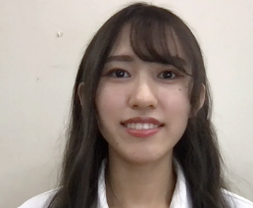

条件
目的
第三者とAWSによる感情推定の整合性の検証．
対象
- 20代男女 3名
- 動画を視聴し，感情を推定
SAD?
HAPPY?
視
聴
13

Slide 14
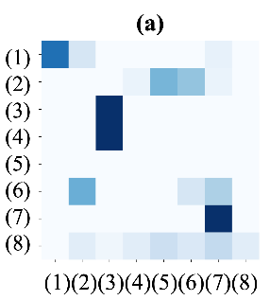
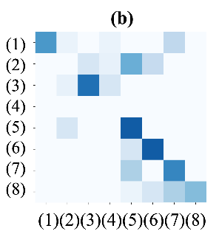
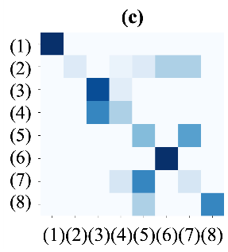
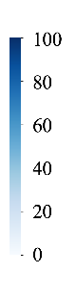
AWS-第三者の整合性
基礎実験2 まとめ
自主練習することで，正解率が26.4%上昇
フィードバックすることで，正解率が27.8%上昇
「AI」と「人」の感情推定に整合性を確認
→ 推定結果をロボット制御に利用
正解率：26.4%
正解率：52.8%
正解率：54.2%
グラフ
※ 縦軸 : AWS， 横軸 : ヒト
(a) | なし | (b) | 鏡 & 見本 | (c) | 鏡 & 見本 & 推測結果
(1) | HAPPY | (2) | CONFUSED | (3) | SURPRISED
(4) | FEAR | (5) | ANGRY | (6) | SAD
(7) | DISGUSTED | (8) | CALM
感情

Slide 15
基礎実験
感情推定 と 練習効果
01
表情からの感情推定と練習効果
感情推定 の 相関
02
「AI」と「人間」との感情推定の相関
トレーニング の 効果
03
ロボットを用いたトレーニング効果

Slide 16
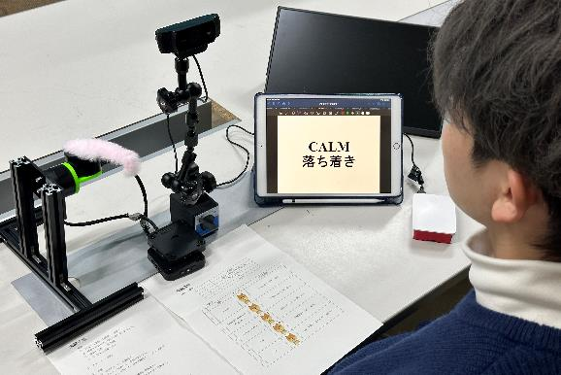
条件
目的
トレーニングの表現力向上の効果と心理的な効果の検証
対象
- 20代男女10名
- 表情のみで感情を表現
- 指定される感情は 5 種類 × 2 セット
環境
Camera
Monitor
Emotion
Rasberry Pi
Robot

Slide 17
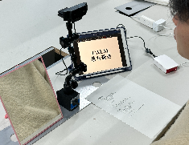
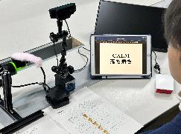
表現力向上の効果
手順
実験風景
事前調査
Monitor
トレーニング
Mirror
Robot
事後調査
(A)鏡
(B)ロボット
結果
100
 |  | Accuracy | FLU
 | (A)/Before | 62.6% | +1.4%
 | (A)/After | 64.0% | 64.0%
 | (B)/Before | 68.0% | +9.0%
 | (B)/After | 77.0%
50
0
Happy
Angry
Surprised
Sad
Calm
Notes:
鏡で表情を確認

Slide 18
心理的な効果 - Negative -
(A)/Before
(A)/After
(B)/Before
(B)/After
Fluctuation (FLU)
5
4
3
2
1
FLU - 平均値の変動
→ 心理的効果の傾向
disagree
agree
1
5
Negative ↘︎
→ 心理的に有効
Q1
Q2
Q3
Q5
 |  | FLU After - Before |  | FLU After
 |  | (A) | (B) | (B) - (A)
Q1 | 緊張する | ↘︎ | ↘︎ | ↘︎
Q2 | 堅苦しい | ↘︎ | ↘︎ | ↘︎
Q3 | 苦手である | ↘︎ | ↘︎ | ↘︎
Q5 | 疲れる | ↘︎ | ↘︎ | ↘︎
Notes:
鏡で表情を確認

Slide 19
心理的な効果 - Positive -
(A)/Before
(A)/After
(B)/Before
(B)/After
Fluctuation (FLU)
5
4
3
2
1
FLU - 平均値の変動
→ 心理的効果の傾向
基礎実験3 まとめ
disagree
agree
ロボットでの練習で，正解率が9.0%上昇
被験者の100%が表現力向上を実感
各質問項目で，心理的な有効性を確認
トレーニングによる各効果を確認
ロボットを用いる有意性を確認
1
5
Positive ↗︎
→ 心理的に有効
Q4
Q6
Q7
Q8
Q9
Q10
 |  | FLU After - Before |  | FLU After
 |  | (A) | (B) | (B) - (A)
Q4 | 気軽である | ↗︎ | ↗︎ | ↗︎
Q6 | 孤独を和らげる | ↗︎ | ↗︎ | ↗︎
Q7 | 楽しい | ↗︎ | ↗︎ | ↗︎
Q8 | 気軽に心を開ける | ↗︎ | ↗︎ | ↗︎
Q9 | 集中できる | ↗︎ | ↗︎ | ↗︎
Q10 | 感情を表現しやすい | ↗︎ | ↗︎ | ↗︎
Notes:
鏡で表情を確認

Slide 20
まとめ
感情表現に基づくインタラクションの提案と設計
感情推定システムの構築と基礎検証
推定結果に基づくロボット制御
ロボットを用いたトレーニングの有意性を確認
今後の展望
フィードバック動作の検討
制御システムの改良

